Slide 1
Карта путешествия по сказочной стране

Slide 2
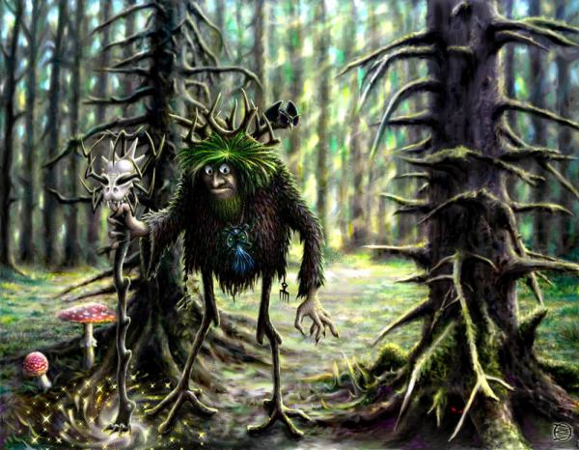
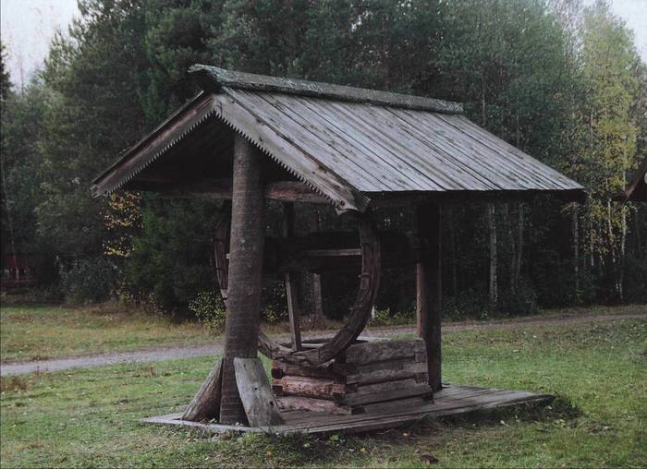
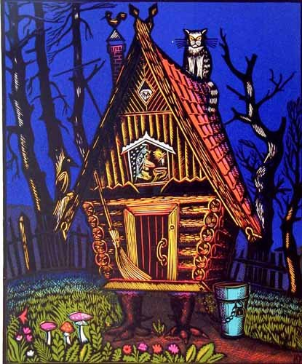
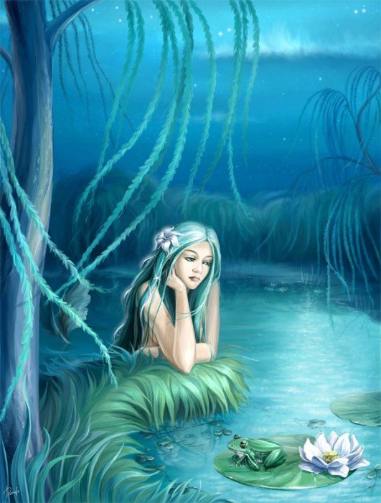
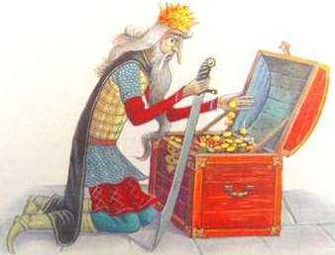
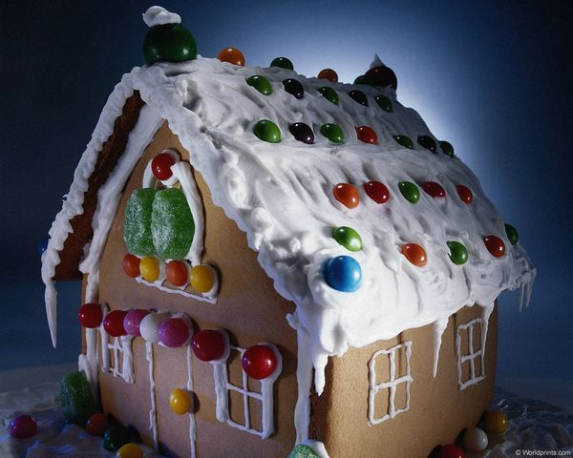

Slide 3
Конкурс «Зарядка для ума»
В сказочную страну
Не каждый путь - дорогу знает,
Лишь те ребята попадут,
Которые зачин иль концовку сказки знают.

Slide 5
Конкурс «Сказочные средства передвижения»
Перейти болото
Не просто тому,
Кто сказочные средства передвижения,
Не знает к сему.

Slide 7
Конкурс «Сказки с дырками»
В лес дремучий дорожка ведет,
Через лес не всякий пройдет.
Отгадать предстоит сказки с «дырками»,
Сказки русские, сказки разные.

Slide 9
Конкурс «Узнай героя»
В колодец посмотри с зеркально-чистой водой,
А там отразился образ твой сказочный герой.
Помогите пройти это испытание,
Отгадайте героя по описанию.

Slide 10
Разминка
От колодца мы ушли,
Испытание прошли,
И вот мы на середине пути,
А не пора ли нам под музыку в пляс пойти.

Slide 12
Конкурс «Портрет»
Наша дорожка дальше идет,
К дому Бабы Яги дорожка ведет.
В этом доме Яга живет,
Уроки ИЗО эта Баба ведет.
Рисует словно заправский художник,
А вы отгадайте, чей портрет, если сможете

Slide 14
Конкурс «Утерянные вещи»
А в этом уютном домишке
Живет другая старушка.
В ее кладовушке хранится
Масса вещей сказочных персонажей.

Slide 16
До Кощея мы дошли
И ларец его нашли.
Что же спрятал он в ларце
Все узнаем мы в конце.

Slide 17
Так добро победило зло!

Slide 18
Список литературы:
http://www.diary.ru/~Ix-chel/p153546323.htm
http://mung.pp.ua/kak-narisovat-kolodec-detyam-v-4-klasse/
http://imptem.pp.ua/?p=11839
http://blogger4youblogspot.insurancefood.com/2008/12/blogger-restore-yttp://www.pics-land.ru/picture.php?id=23944
http://vladmama.ru/forum/viewtopic.php?f=1013&t=198282&start=1340
Составитель:
учитель начальных классов
г. Комсомольска-на- Амуре
МОУ Лицея №33
Санжарова Елена Владимировна

